Slide 1
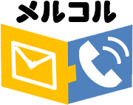





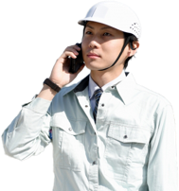


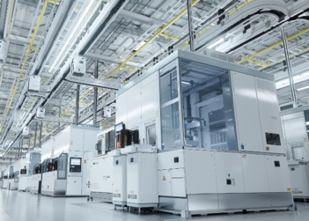




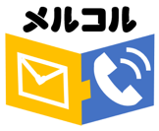

導入事例
事例No.103
大手製造メーカ／売上400億
設備・機器と連携
2,000以上の設備の異常に対応するために監視チームが常駐し、 異常時には手動で管理者に連絡を行っていた。
担当者が出なかった場合は次の人に順次連絡をおこない、 大変手間が掛かっていた。
監視業務を自動化するためにメルコルを導入。
ご担当者様の声
導入背景(課題)
手動の連絡体制が自動化され大幅な効率化となりました。
担当者
Aさん
担当者
Bさん
電話連絡
担当者
Cさん
監視チーム
Aさんが
出なかったら
Bさんが
出なかったら
導入前
設備
メール通知
異常
発生
電話連絡
電話連絡
順番発信機能を利用
設備
担当者
Aさん
担当者
Bさん
担当者
Cさん
導入後
Aさんが
出なかったら
Bさんが
出なかったら
メール通知
電話通知
異常
発生
ご利用プラン
ビジネスライト(月払) 6,980 円/月（年払いの場合 5,980円/月換算）
Copyright© 2020 TowerHeartSolutions

